Slide 1

RaHM-Lab:
Positionsregelung Drohne
Michael Maag, TINF19B1
Betreuer: Herr Strand

Slide 2
RaHM-Lab:
Positionsregelung Drohne
Projekt-Idee
Aktueller Stand
ToDo
Michael Maag, TINF19B1
Betreuer: Herr Strand

Slide 3
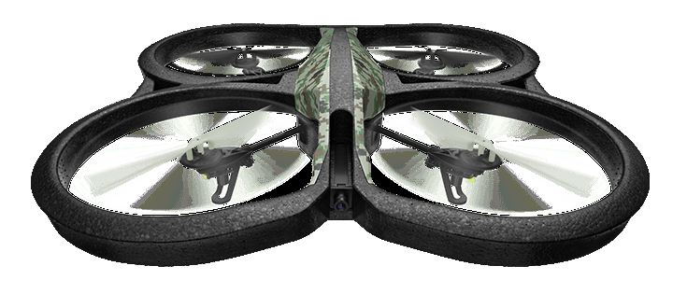
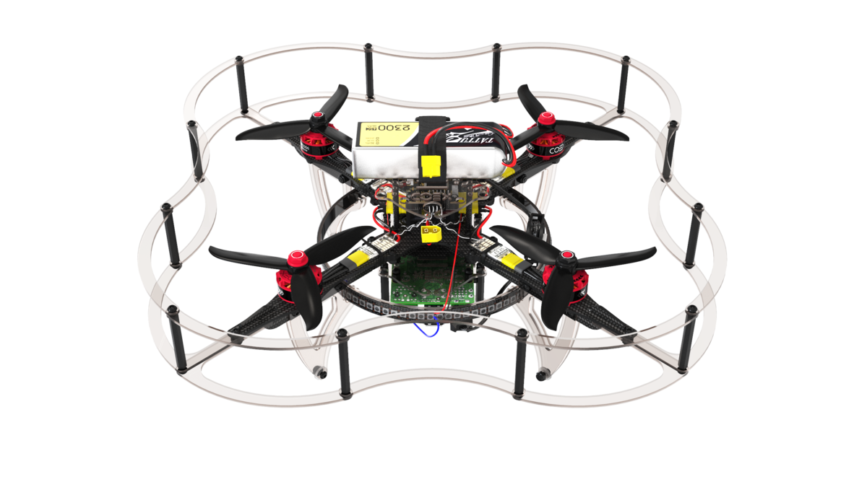
RaHM-Lab:
Positionsregelung Drohne
Projekt-Idee
Parrot AR.Drohne 2.0¹
COEX Clover 4.20²
Michael Maag, TINF19B1
Betreuer: Herr Strand

Slide 4
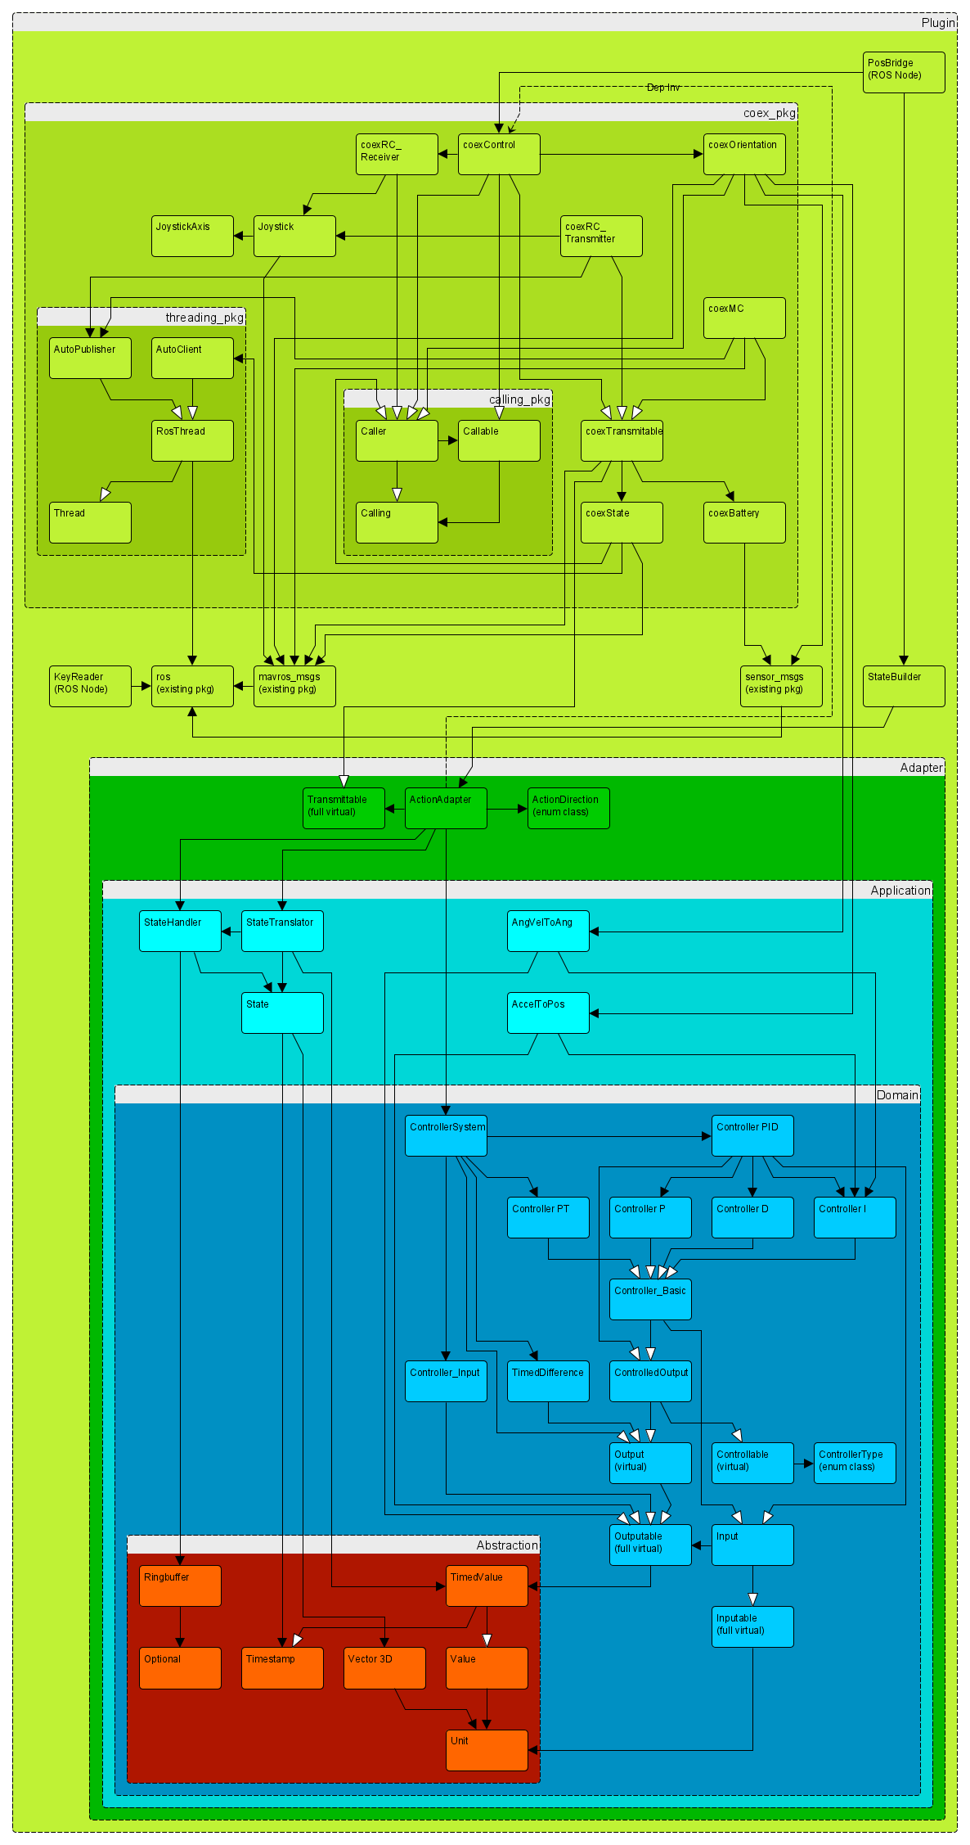
RaHM-Lab:
Positionsregelung Drohne
Aktueller Stand
Aufbau
Erstinbetriebnahme / Konfiguration
Auswahl möglicher Topics / Services
Entwurf des Regelungssystems
Test der gewünschten Topics / Services
Michael Maag, TINF19B1
Betreuer: Herr Strand

Slide 5
RaHM-Lab:
Positionsregelung Drohne
ToDo
Herausfinden, warum Drohne Eigenleben führt
Nutzbare Topics einbinden
Parameter für Regelung finden / optimieren
Nutzbarkeit der Software bewerten
Michael Maag, TINF19B1
Betreuer: Herr Strand

Slide 6
RaHM-Lab:
Positionsregelung Drohne
Quellen
(1) Labor Prozessautomatisierung „AR.Drone 2.0“
(2) https://clover.coex.tech/en/assemble_4_2.html
Michael Maag, TINF19B1
Betreuer: Herr Strand

